Slide 1


2부. 프로그래밍 언어 활용
http://www.bookk.co.kr/book/view/61642

Slide 2
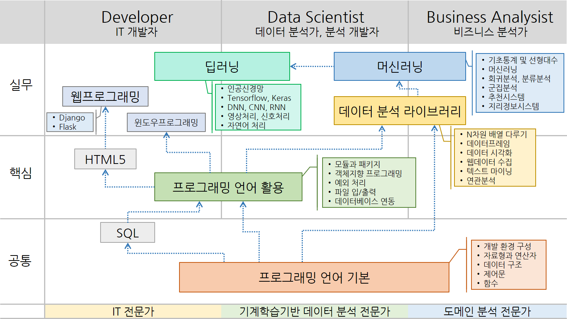
파이썬 학습 로드맵

Slide 3

학습 내용
2부. 프로그래밍 언어 활용
6장. 모듈과 패키지
7장. 객체지향 프로그래밍
1. 파일에 데이터 저장하고 불러오기
2. 피클을 이용한 객체 저장하고 불러오기
3. CSV 형식 파일 읽기/쓰기
4. JSON 데이터 저장하고 불러오기
5. HDF5 파일 읽기/쓰기
8장. 예외 처리
9장. 파일 입/출력 프로그래밍
10장. 데이터베이스 연동

Slide 4
1절. 파일에 데이터 저장하고 불러오기

Slide 5
파일 입출력
open() : 파일 객체를 반환
file_pointer = open(file_name, mode, encoding='ASCII')
구문에서…
file_pointer : 열린 파일 객체,
파일 객체의 readline() 또는 readlines() 함수를 이용하여 파일로부터 데이터를 읽음
write() 함수는 데이터를 씀
mode : 파일 열기 모드를 의미
r : 읽기 모드 - 파일을 읽기만 할 때 사용
w : 쓰기 모드 - 파일의 내용을 쓸 때 사용
a : 추가 모드 - 파일의 마지막에 추가할 때 사용
b : 바이너리 모드 – 피클 등을 사용하여 저장하거나 불러올 때는 바이너리 모드로 지정해야 함
encoding : 파일의 인코딩을 지정
UTF-8 인코딩으로 저장되어 있는 파일이라면 encoding='UTF8'을 사용

Slide 6
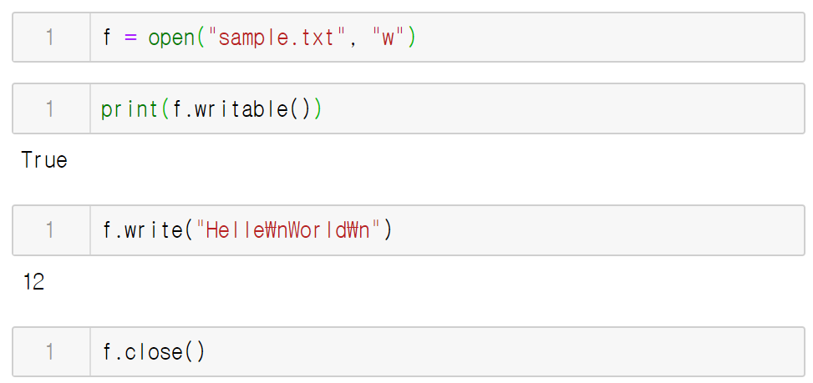
파일 입출력
파일을 쓰기 모드로 연다.
파일에 텍스트를 쓴다.
파일을 닫아준다.

Slide 7
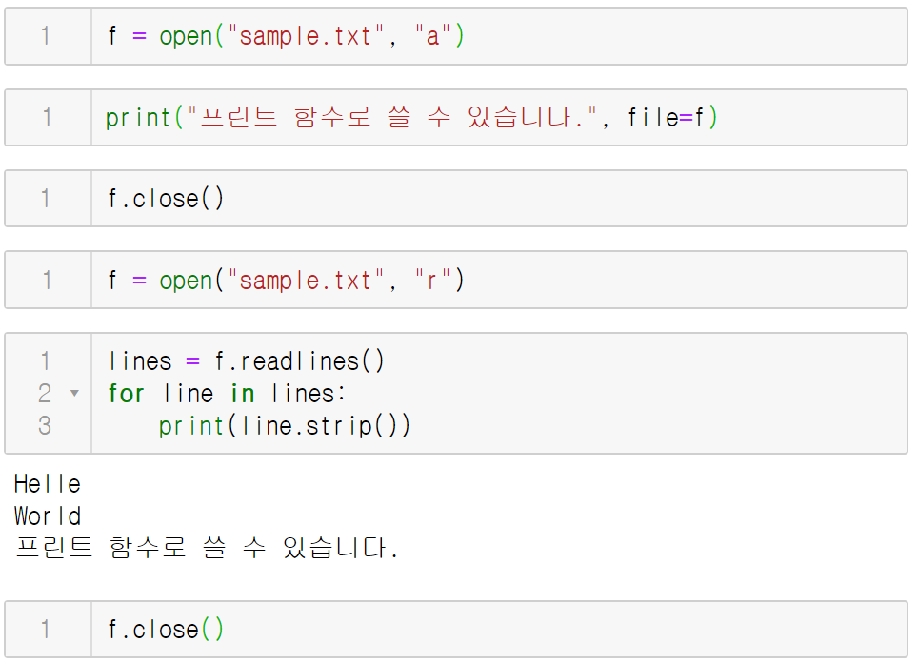
파일 입출력
파일을 추가 모드로 연다.
print() 함수의 file 인수에 파일 객체를 지정하면 파일로 저장이 가능함
파일을 읽기 모드로 연다.
readlines()는 파일의 모든 라인을 한 번에 읽는다.
strip()는 앞/뒤의 공백을 없애준다.

Slide 8
2절. 피클을 이용한 객체 저장하고 불러오기

Slide 9
형식이 있는 텍스트 데이터
형식이 있는 텍스트 데이터(member.txt)
홍길동,20,kildong@hong.com,서울시 강동구
홍길서,25,kilseo@hong.com,서울시 강서구
이러한 형식으로 저장된 데이터를 읽어 사용하려면…
한 라인씩 읽기
한 라인을 콤마(,)등의 구분자(delimiter)로 분리(split)하기
자료형 변환하기
NA또는 없는 필드에 대한 예외 처리하기

Slide 10
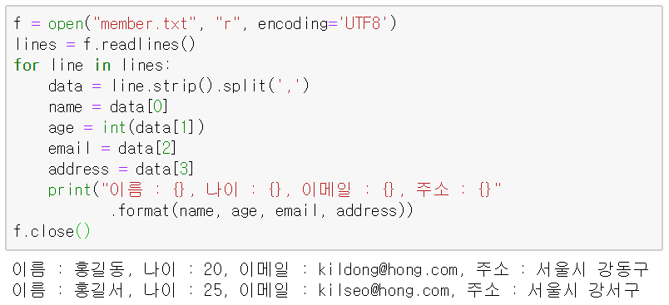
형식이 있는 텍스트 데이터

Slide 11
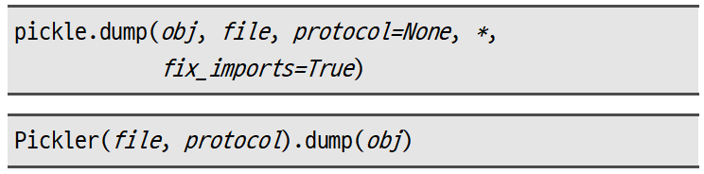
피클링
파이썬 객체 계층 구조가 바이트 스트림으로 변환되는 것
구문에서...
obj : 열려있는 파일에 저장할 객체
file : 피클링하기 위한 파일 객체
단일 바이트 인수를 받아들이는 write() 메서드가 있어야 함
open() 함수를 이용해 파일을 열 때 피클링하기 위한 모드는 ‘wb’
protocol : 프로토콜을 사용하기 위한 정수(0 ~ HIGHEST_PROTOCOL) 값
기본값은 DEFAULT_PROTOCOL, 음수이면 HIGHEST_PROTOCOL이 선택
fix_imports : 이 인수가 True이고 프로토콜은 3보다 작으면 파이썬 2에서 피클 데이터 스트림을 읽을 수 있음

Slide 12
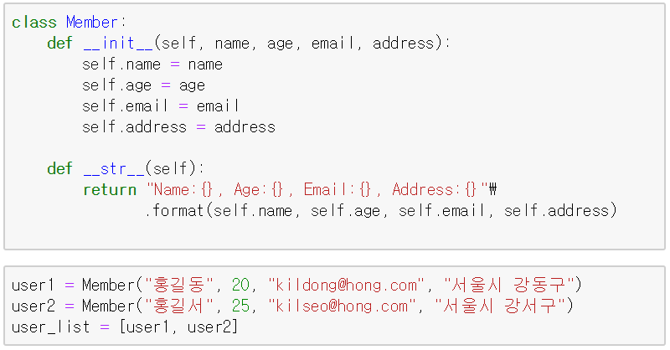
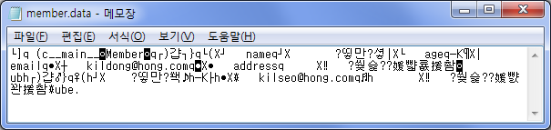
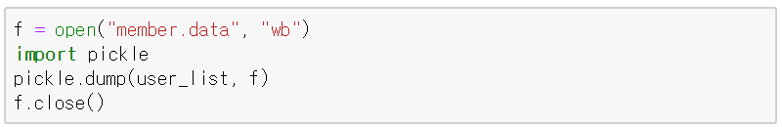
피클링
고객 정보를 저장할 클래스
파일에 저장할 데이터(고객 정보를 갖는 리스트 객체)
피클링 하려면 바이너리 쓰기 모드로 열어야 함

Slide 13
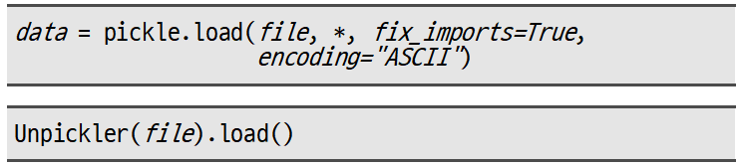
언피클링
피클링한 데이터를 다시 불러오는 것
구문에서...
file : 불러올 파일 객체
이 객체는 정수 인수를 사용하는 read() 메서드와 인수가 필요 없는 readline() 메서드의 두 가지 메서드가 있어야 함
open() 함수를 이용해 파일을 열 때 ‘rb’ 모드로 열려야 함
fix_imports : 이 인수가 True 이면 피클은 파이썬 2 이름을 파이썬 3 이름에서 사용된 새 이름에 매핑하려고 시도
encoding : 기본값은 ‘ASCII
피클된 8비트 문자열 인스턴스를 어떻게 디코딩 하는지를 알려줌
8비트 문자열 인스턴스를 바이트 객체로 읽으려면 인코딩을 'byte'로 지정

Slide 14
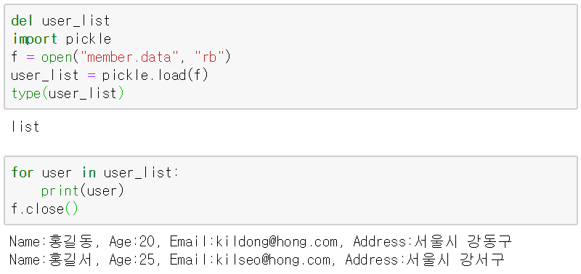
언피클링
언피클링 하려면 바이너리 읽기 모드로 열어야 함
불러온 데이터의 타입은 리스트

Slide 15
3절. CSV 형식 파일 읽기/쓰기

Slide 16
CSV(Comma Separated Values)
스프레드시트 또는 데이터베이스를 가져오거나 내보내기 할 때 가장 많이 사용하는 일반적인 형식
프로그래머는 엑셀(Excel)에서 사용하는 CSV 형식의 세부적인 내용을 알지 못해도 엑셀에서 선호하는 형식으로 데이터를 쓰거나 엑셀에서 생성된 CSV 파일의 데이터를 읽을 수 있음
csv 모듈
파이썬 기본 라이브러리에 포함
일반적으로 csv 모듈의 reader()와 writer()를 이용
데이터의 메타정보를 저장하고 싶다면 csv 모듈의 DictReader와 DictWriter 클래스를 사용하여 딕셔너리 형식으로 데이터를 읽고 쓸 수 있음

Slide 17
reader
reader() 함수는 지정된 파일에서 분리된 문자열로 데이터를 읽기 위한 객체를 반환
구문에서...
csvfile : 데이터가 저장되어 있는 CSV 파일의 객체
dialect=’excel’ : 엑셀에서 생성한 CSV 파일의 일반적인 속성일 경우 기본값 ‘excel’을 사용
엑셀에서 생성된 탭(TAB) 구분 파일의 속성을 정의하려면 ‘excel-tab’을 사용
UNIX 시스템에서 생성되는 CSV 파일(라인 구분자가 \n) 속성을 사용하려면 ‘unix’를 사용
**fmtparams : 추가적인 속성을 부여할 때 사용
delimiter 속성(기본값은 ‘,’)은 필드 구분자를 지정
quotechar 속성(기본값은 ‘“’)은 인용할 문자를 지정
CSV 파일에서 읽은 각 행은 문자열 목록을 반환
quoting=csv.QUOTE_NONNUMERIC 속성을 지정하지 않으면 quotechar로 둘러싸인 문자가 아니어도 자동으로 데이터 형 변환이 수행되지 않음

Slide 18
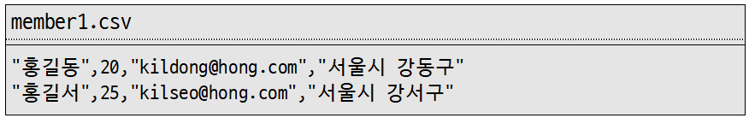
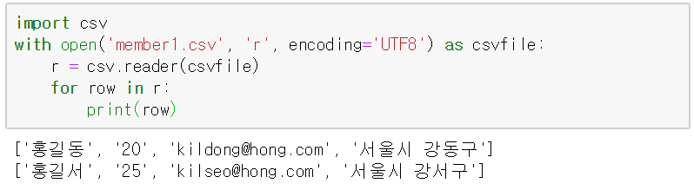
CSV 파일 읽기

Slide 19
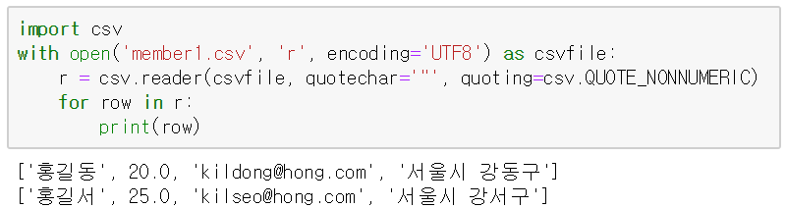
quotechar 속성과 quoting 속성
자동 형변환을 위한 딕셔너리 인수
quotechar='"'
quoting=csv.QUOTE_NONNUMERIC
숫자 데이터가 아닌 문자 데이터가 문자열임을 알리는 따옴표 등으로 묶여있지 않을 경우 형변환 에러가 발생
홍길동,20,kildong@hong.com,서울시 강동구

Slide 20
writer
파일에 구분자로 연결된 문자열 데이터를 저장하는 객체를 반환
구문에서...
csvfile : 데이터를 저장하기 위한 CSV 파일의 객체.
write() 메서드가 있는 모든 객체
dialect=‘excel’ : 엑셀에서 생성한 CSV 파일의 일반적인 속성일 경우 기본값 ‘excel’을 사용
엑셀에서 생성된 탭(TAB) 구분 파일의 속성을 정의하려면 ‘excel-tab’을 사용
UNIX 시스템에서 생성되는 CSV 파일(라인 구분자가 \n) 속성을 사용하려면 ‘unix’를 사용
**fmtparams : 추가적인 속성을 부여할 때 사용
delimiter 속성(기본값은 ‘,’)은 필드 구분자를 지정
quotechar 속성(기본값은 ‘“’)은 인용할 문자를 지정
quoting 속성은 문자열을 quotechar로 인용할지 여부를 결정
csv.QUOTE_NONNUMERIC을 사용하면 숫자가 아닌 데이터만 quotechar로 인용

Slide 21
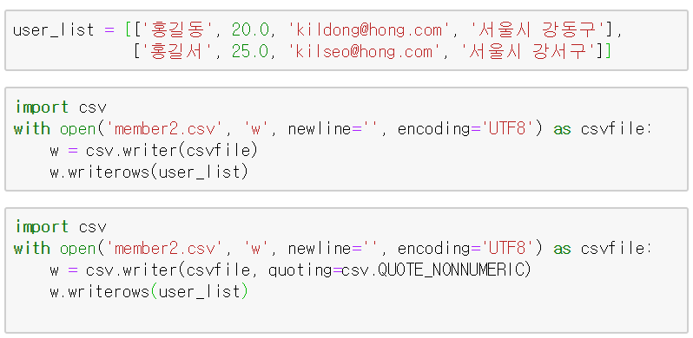


writer()

Slide 22
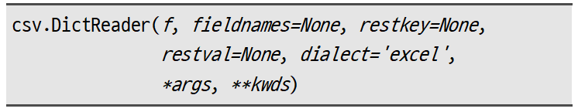
DictReader
DictReader 클래스는 reader와 비슷하게 동작하지만 각 행의 정보를 OrderedDict 객체로 반환
CSV 파일에 각 열들의 이름(메타정보)을 지정해서 데이터를 딕셔너리 형식으로 불러옴
구문에서...
fieldnames : 파일객체 f가 헤더 정보를 포함하고 있지 않을 경우 필드의 이름들을 설정하기 위해 사용
restkey : 행에 필드 이름보다 많은 필드가 있으면 나머지 데이터가 restkey 속성에 지정된 필드 이름과 함께 저장
restval : 필드 이름보다 필드 수가 적으면 restval에 지정된 값으로 채워 짐

Slide 23
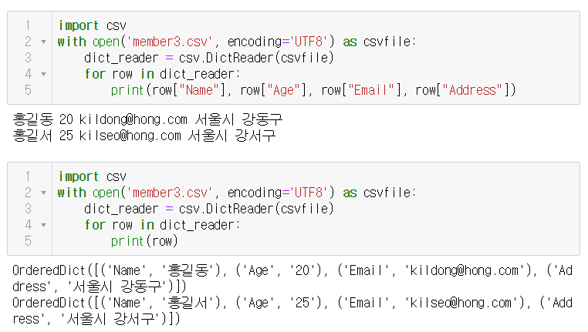
딕셔너리 형식으로 읽기

Slide 24
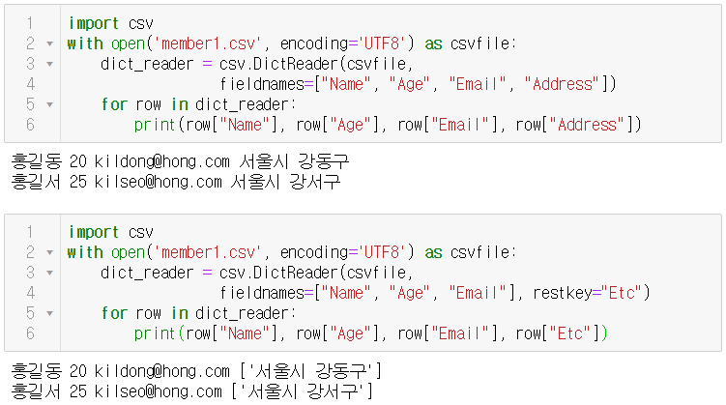
fieldnames 속성
csv 파일이 헤더 정보를 포함하고 있지 않을 경우 fieldnames 속성을 이용해서 각 필드들의 이름을 지정

Slide 25
restkey 속성
지정한 필드의 이름보다 데이터의 수가 많을 경우 restkey 속성에 지정한 이름에 남는 데이터가 저장 됨

Slide 26

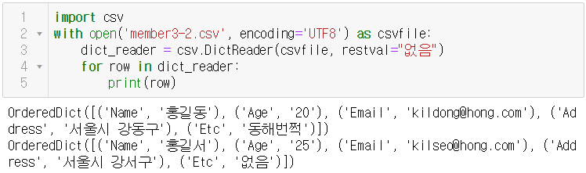
restval 속성
지정한 필드의 수 보다 값이 적을 경우 restval 속성에 지정한 값이 저장 됨

Slide 27
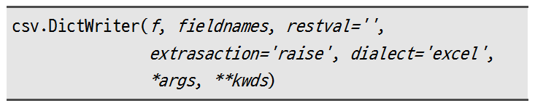
DictWriter
DictWriter 클래스는 딕셔너리 데이터 행 별로 CSV 파일에 저장
구문에서...
fieldnames : 저장할 데이터의 헤더 정보를 지정
restval : 필드 이름보다 필드 수가 적으면 restval에 지정된 값으로 채워짐
extrasaction : extrasaction 인수는 ‘raise’일 경우 딕셔너리 데이터에 필드 이름에 없는 추가 값이 있을 경우 ValueError를 발생시킴. ‘ignore’일 경우 딕셔너리의 추가 값이 무시됨

Slide 28
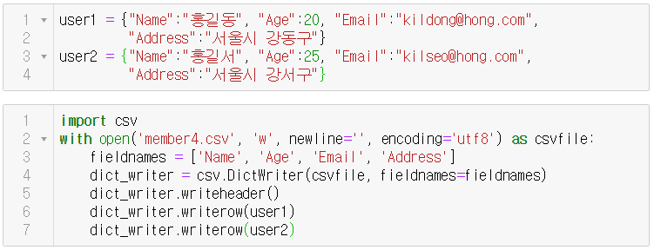

writerow()
writerow() 함수는 한 개 행을 저장

Slide 29
writerows()
writerows() 함수는 모든 딕셔너리 데이터를 저장

Slide 30
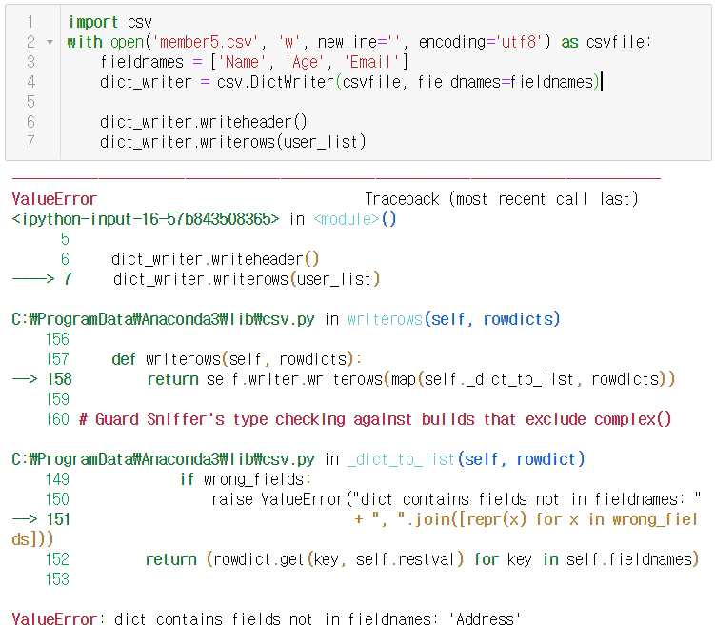
extrasaction=‘raise’

Slide 31
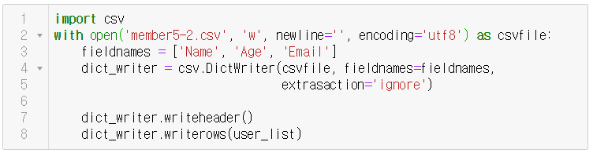

extrasaction=‘ignore’

Slide 32
4절. JSON 데이터 저장하고 불러오기

Slide 33
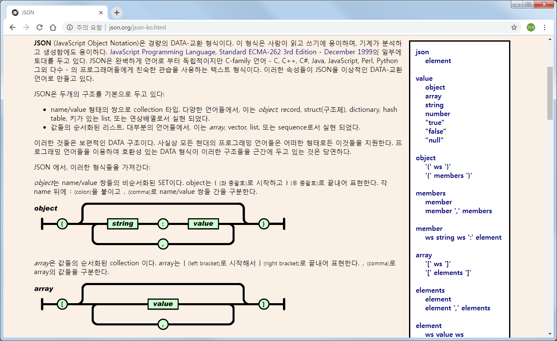
JSON 데이터
JSON(JavaScript Object Notation)은 데이터를 교환하기 위한 형식
사람이 읽고 쓰기 쉽고, 기계가 분석하고 생성하기도 쉬움

Slide 34
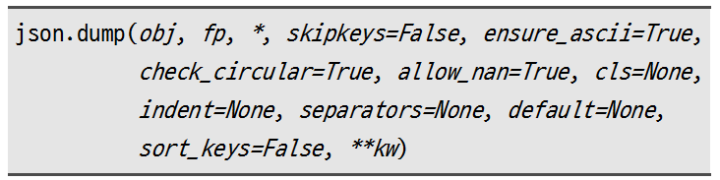
json.dump
dump() 함수는 파이썬 객체를 JSON 형식으로 변환
구문에서...
obj : JSON 데이터로 변환할 파이썬 객체
fp : JSON 데이터를 저장하기 위한 파일 객체
skipkeys : skipkeys가 True이면 기본 유형(str, int, float, bool, None)이 아닌 키의 TypeError를 발생시키지 않음
나머지 인수에 대한 설명은 교재를 참고하세요.

Slide 35
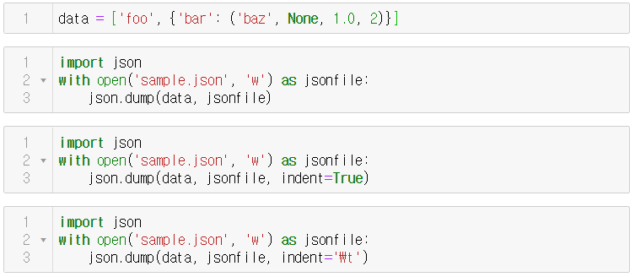

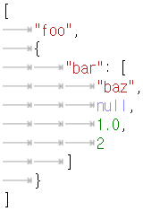
JSON 형식으로 저장

Slide 36
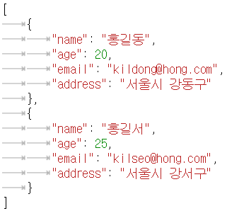
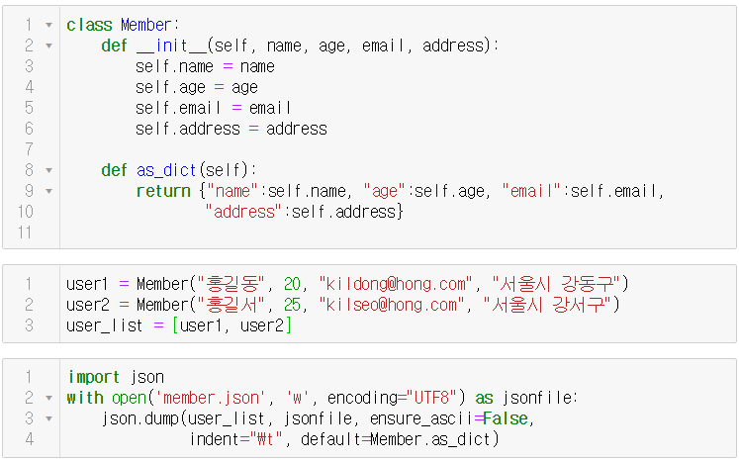
JSON으로 직렬화하기

Slide 37
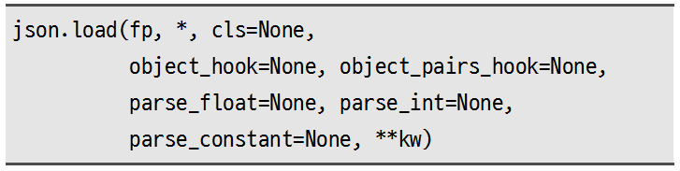
json.load
load() 함수는 JSON 형식 데이터를 파이썬 객체로 변환
구문에서...
fp : JSON 데이터가 저장되어 있는 파일 객체
cls : JSONDecoder의 서브클래스를 지정
그렇지 않으면 JSONDecoder가 사용
object_hook : object_hook은 디코딩 된 객체 리터럴의 결과로 호출되는 함수를 지정
dict 대신 object_hook의 반환 값이 사용
나머지 인수에 대한 설명은 교재를 참고하세요.

Slide 38
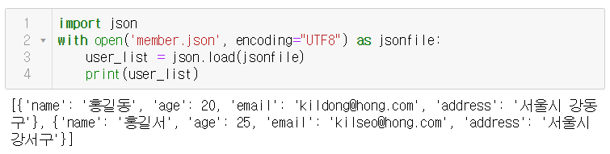
JSON 파일 읽기

Slide 39
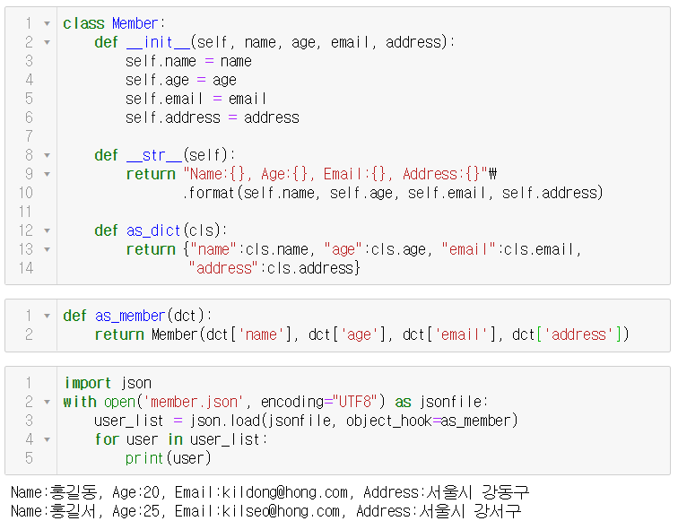
object_hook를 이용한 역직렬화
읽은 데이터를 객체로 만들어 반환하는 메서드를 지정

Slide 40
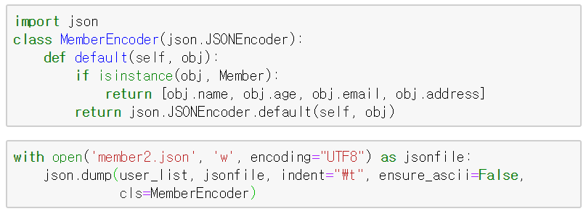
JSONEncoder
파이썬 객체를 JSON 형식으로 변환하기 위해
인코더 클래스의 default() 메서드가 리턴하는 값은 JSON 형식으로 변환되어야 함
이 예는 Member 객체를 리스트로 리턴
파이썬 리스트는 JSON 배열로 저장됨

Slide 41
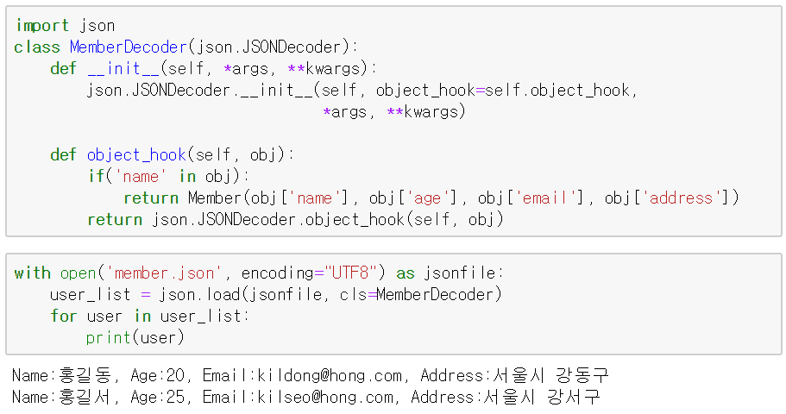
JSONDecoder
JSON 형식 데이터를 파이썬 객체로 변환하기 위해
object_hook() 메서드는 JSON 객체를 사용자 정의 객체로 변환 리턴
JSON 객체를 파이썬 객체로 리턴

Slide 42
5절. HDF5 파일 읽기/쓰기

Slide 43
HDF5(Hierarchical Data Format)
HDF 그룹에 의해 관리되고 있는 이기종 데이터를 저장, 관리, 처리하기 위한 고성능 데이터 소프트웨어 라이브러리 및 파일 형식
HDF5는 빠른 입/출력 저장 및 처리를 위해 만들어졌음
HDF5 포맷을 읽고 쓰기 위한 방법
판다스(Pandas) 패키지의 read_hdf() 함수와 to_hdf() 함수를 사용해서 데이터프레임으로 읽거나 쓰는 방법
h5py 모듈의 File 클래스를 이용해 파일 객체를 생성하고 읽는 방법

Slide 44
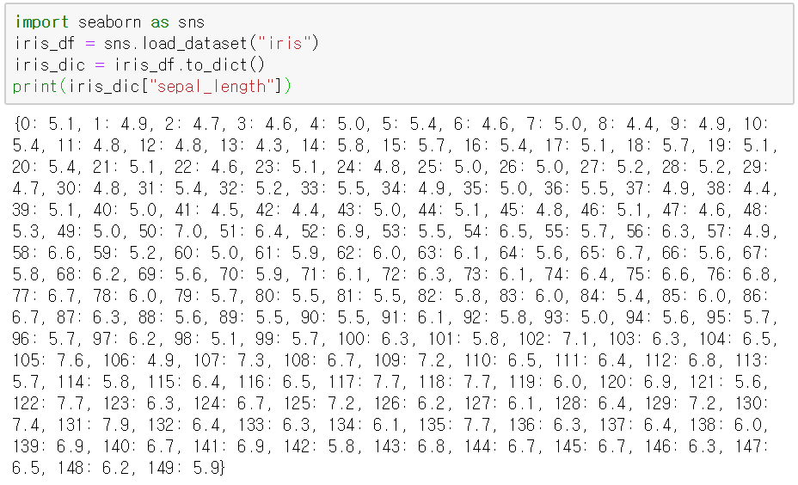
샘플 데이터
에드거 엔더슨(Edgar Anderson)의 iris 데이터셋
붓꽃의 3가지 종(setosa(세토사), versicolor(버시컬러), virginica(버지니카))별로 각각 50개 데이터의 꽃받침과 꽃잎의 길이/너비를 센티미터 단위로 측정하여 정리한 150개 데이터셋

Slide 45
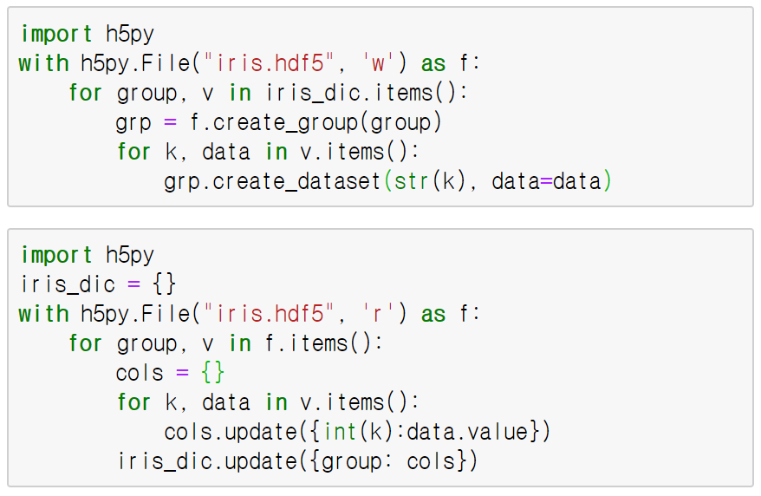
HDF 포맷 저장하고 불러오기

Slide 46
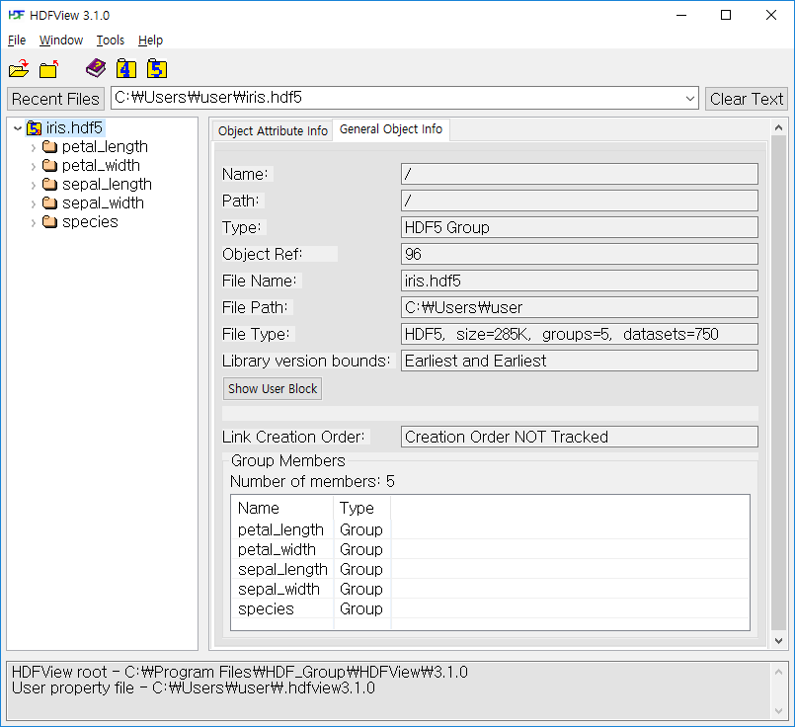
HDFView
저장한 HDF5 형식 파일을 볼 수 있는 전용 뷰어
https://www.hdfgroup.org/downloads/hdfview

Slide 47
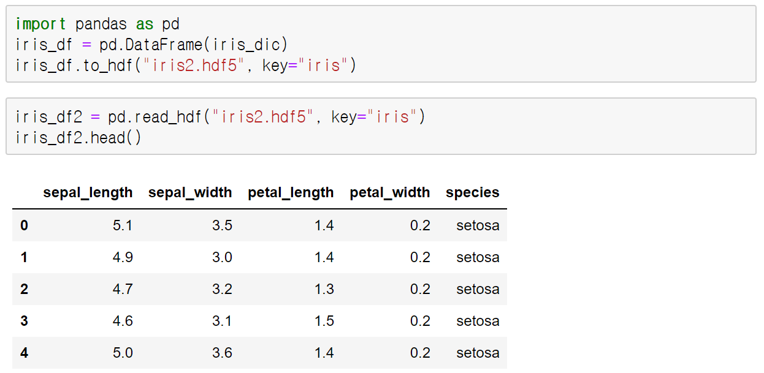
판다스를 이용한 HDF5 파일 입출력

